Slide 1
PROLOGUE
～６人の料理人～

Slide 2
ー晩餐会ー
年に一度開催される料理人の登竜門。
料理界の巨匠・美藤シェフの死後、美藤夫人が開催する食事会。
将来有望とされる料理人が招かれ、その腕を振るってきた。
この会で夫人の納得のいく料理を出せた者は、
その後の料理人としての人生の成功は約束され、
夫人に料理を認められなかった者は、
二度と表に出てくることはないという…

Slide 3
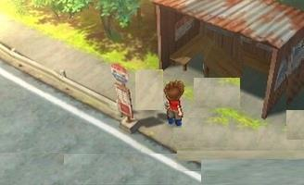
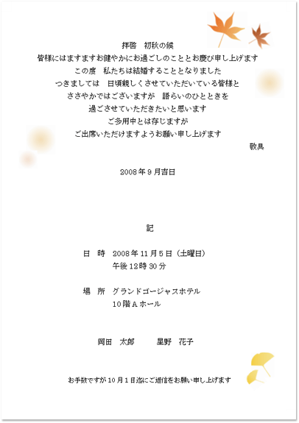
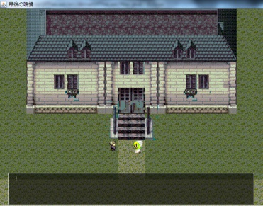
執事「佐々木様、お待ちしておりました。
皆様既にお揃いですので、お料理のし易い格好に着替えて
食堂でお待ちください。」
（館の中に入れる）
（館に入ったら暗転、一秒後次のフェードイン）
集合場所を確認し、孫一は歩き出した。
～館前にて～
（エリア移動して、館前へ移動。館に入ろうとして
執事に呼び止められる）
～バス停にて～
ブオオオォオーーーン（バスが走り去る音）
孫一「やっと着いた」（動ける）
天才カレー屋・佐々木孫一は本日最後のバスに乗って
とある山中に来ていた。晩餐会に出るためである。
孫一はカバンの中の招待状を取り出した。

Slide 4
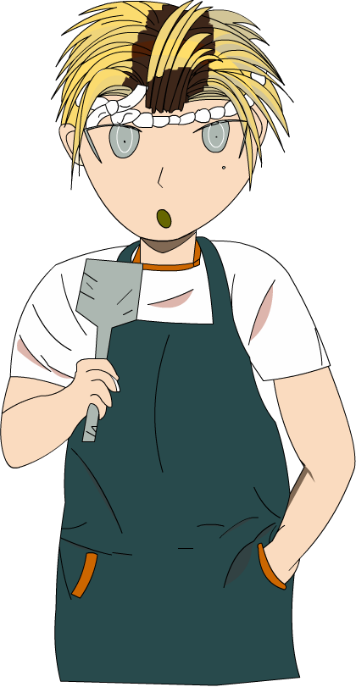
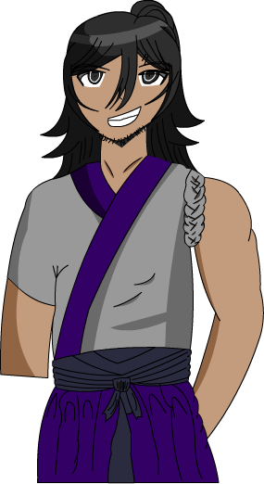
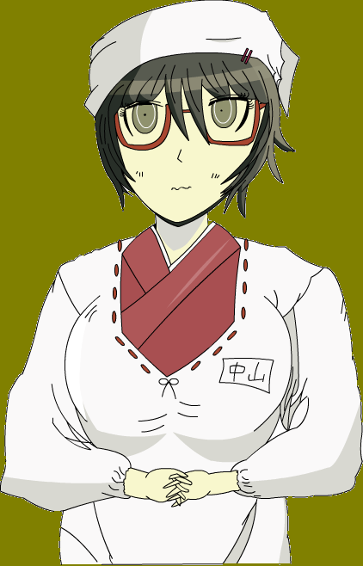
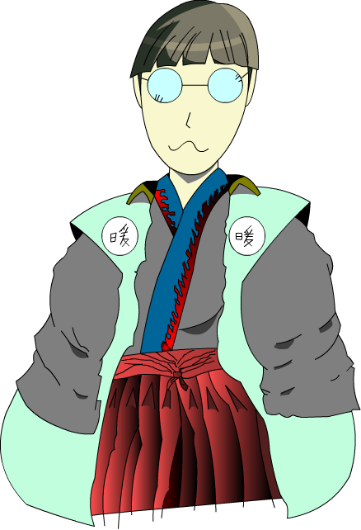
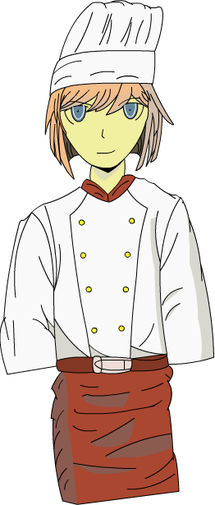
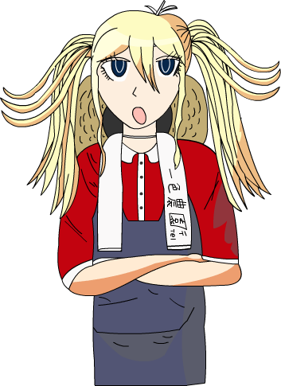
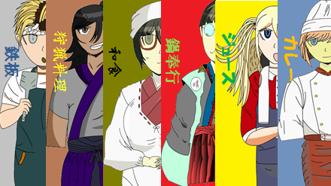
荒間田暖暖
佐々木孫一
大善吾郎
加藤蘭丸
中山撫子
一色真夏

Slide 5
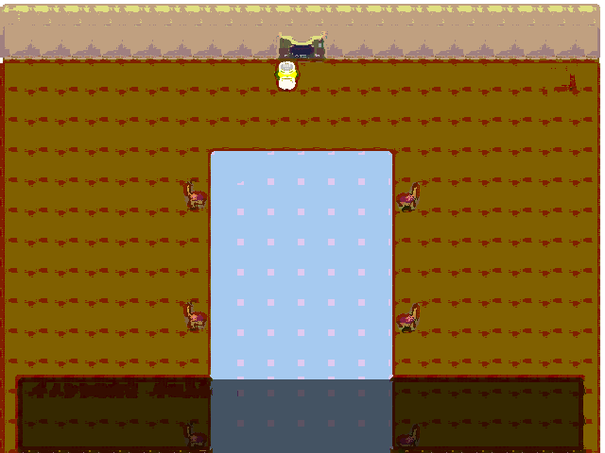
～食堂にて～
（キャラ名は、自己紹介イベ後に明かされる）
？？？（一色）「ったく！いつまで待たせんのよ！」
？？？（加藤）「おいおい、5分や10分くらい待てねーのか」
？？？（一色）「15分よ！」
？？？（大善）「ウルセェ！」
？？？（荒間田）「そうですぞ、騒いだところで…」
？？？（大善）「ウルセェ！」
？？？（中山）「み、みなさん、ケンカは…」
「ガチャッ」
執事が食堂に入ってくる。
執事「皆様、お待たせいたしました。」
一同「！！！」
執事「皆様には只今より西棟に移動して頂き、
お料理をして頂きます。
道具や食材は西棟にあるもの、何でも使ってもらって
構いません。使って頂くキッチンは、
西棟１階入って右手が佐々木様、左手が中山様
２階入って右手が荒間田様、左手が大善様
３階入って右手が一色様、左手が加藤様
でございます。
最後にもう一つ。
この本棟と西棟以外には決して入らないでください。
分からないことや足りないものがあれば、
私はここにいますのでお申し付けください。
それでは皆さん、移動を開始してください。」
（動ける）
（全キャラ話しかけ終わったら部屋から出られる）
部屋から出ようとすると、
「皆に黙って出て行くのは…」と表示

Slide 6
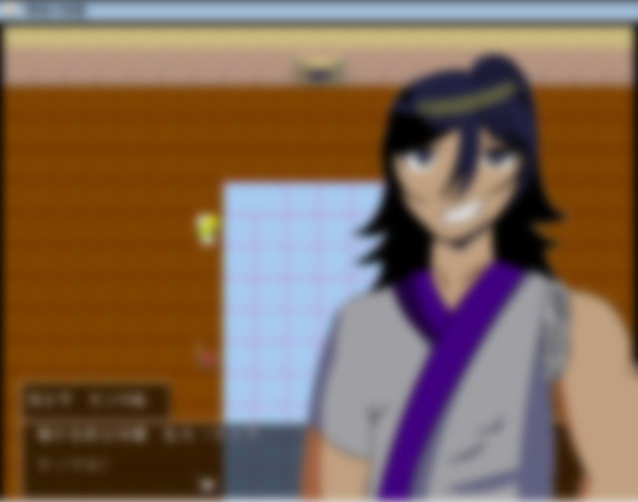
孫一「あの、佐々木孫一といいます。
今日はよろしくお願いします。」
荒間田「我は荒間田暖暖。よろしくお願いしますぞ。」
（一枚絵表示）
荒間田「やはり晩餐会。皆ピリピリしておりますな」
孫一「荒間田さんは落ち着いていますね。」
荒間田「当たり前ですぞ。平常心以外ありえないWWW」
孫一「あの…」
中山「ビクッ！」
孫一「あ、すみません、佐々木孫一っていいます。
自己紹介を…」
中山「あ、中山撫子です。」
（一枚絵表示）
中山「なんだか皆さん怖い人ばっかりです…」
孫一「あはは（そっとしておこう）」
孫一「あの、佐々木孫一といいます。
今日はよろしくお願いします。」
加藤「おう、俺の名前は加藤蘭丸だ！よろしくな。」
（一枚絵表示）
加藤「さっきの爺さん、やけに疲れてたな。
なんかあったのか？」

Slide 7
孫一「この人にはあまり話しかけたくないな…」
大善「おい！」
孫一「はい！」
大善「なんか用か？」
孫一「いえ、あ、佐々木孫一です。よろしくお願いします。」
大善「あ？お、おう、大善吾郎だ」
（一枚絵）
大善「お前ガチガチだな、そんなんで大丈夫か？」
孫一「え？あ、はい。大丈夫です。（アナタが怖いだけです）」
孫一「あの、佐々木孫一といいます。
今日はよろしくお願いします。」
一色「ん？ああ、一色真夏よ」
（一枚絵表示）
一色「あの執事、
人を散々待たせといて侘びの一言も無いのかしら」
（全員に自己紹介したら）
孫一「自己紹介も済んだし、キッチンを見てこよう」
（部屋から出られる）
→西棟一階左手のキッチンに話しかけるとイベント発生
↓
皆が料理してるところ（キャラが適当に
キッチン周辺を歩く画）
を、１階→２階→３階の順に映す
（カメラは下から）
↓
３階を映し終わったら一階、孫一にカメラを当てて

Slide 8
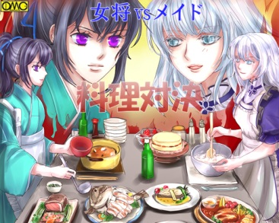
～西棟一階にて～
孫一「クミンがないな…探してこよう。」（動ける）
↓
本棟に移動
～本棟、大広間にて～
本棟、大広間にいる加藤蘭丸に話しかけることにより
イベント発生
↓
孫一「どうしたんですか？」
加藤「いや、猪でも獲って来ようと思ったんだけどよ、
扉が開かねぇんだよ」
孫一「え？」
？？？「な、おじょ、ぎゃああああああああああ」
加藤・孫一「!!!」
加藤は声のした北棟へ走っていった。（動ける）
孫一は加藤を追って北棟への扉の前まで走った。
孫一「さっきのお爺さんは本棟と西棟以外入っちゃダメって
言ってたけど…」
メッセージ「入りますか？」→はいを選択
～北棟への廊下にて～
孫一は北棟への廊下に入った。
（執事が死んでる一枚絵表示、できれば）
孫一「！！」
加藤「首を食いちぎられてる…何かいんのか？」
加藤「佐々木、お前は出口を探せ」
孫一「加藤さんは？」
加藤「外に出られねえからな…
この爺さんを殺した奴を捕まえる」
加藤が北棟へ走っていく（プロローグ終了）

Slide 9
料理人というのは料理を作る者ではない
その最たるは
食事を通してお客様に思い出を届けること
時間を提供する者だ…

Slide 10
CHAPTER1
～天才カレー屋と
血の香り～

Slide 11
（動ける）
↓
北棟に入る
～北棟２階にて～
孫一「出口を探せって…ここ何かいるんだよな…
気をつけなきゃ」
（動ける）
↓
～書庫にて～
書庫に入って本棚を調べる
本「歴代晩餐会優秀者：
シュラスコ…４
ハンバーグ…2
Hufu…５
…」
↓
色々北棟でアドベンチャーする（料理系謎解き）
（ストーリー系のイベントは無し）
↓
客室まで行き、書庫で手に入れた数字を入れる
↓
～客室～
なんか仕掛けをクリアして「子供部屋の鍵」入手
↓
北棟３階へ移動、
北棟３階子供部屋前にいる加藤に話しかけてイベント発生
加藤「多分この中だ」
鍵を使って中に入る
～子供部屋にて～
加藤・孫一「血の匂いだ」
子供部屋のある点を踏んだらイベント
（できれば二人の後ろに少女が立ってる一枚絵表示）

Slide 12
孫一「君は…？」
少女が孫一に襲いかかる
加藤「危ねえ！」
加藤が少女を突き飛ばし、少女は部屋から逃げていく
孫一「大丈夫ですか？」
加藤「ああ、だが多分爺さんを殺したのはあいつだろう」
孫一「…
今のは何だったんですか？」
加藤「分からねえ…けど普通の人間の動きじゃなかったな」
孫一「皆に知らせなきゃ」
加藤「ああ、逃しちまった…」
暗転

Slide 13
人間ほど食べ物を選ぶ生き物はいないだろう
人間ほど食べ物を選ばない生き物はいないだろう
それでも人間が食べられないものはある
それはー

Slide 14
CHAPTER2
～僕と彼の歩む道
彼女と彼女の歩んだ道～

Slide 15
～食堂にて～
一同「！！！」
荒間田「要するにこの館には人を殺す化物がいて、
出口もないということですな？」
孫一「はい、そうです。」
一色「っざけんじゃないわよ！どうすんのよ」
山中「…」
孫一「とにかく今は出口を探して助けを呼ぶべきかな…」
一色「じゃああとは頼んだわ。私はここにいるから」
加藤「ああ、館内は危険だ。山中と一色はここにいろ
鍵かけてな。
俺は荒間田と、佐々木は大善と出口を探してくれ。
絶対に一人にはなるなよ」
荒間田「異論はないですぞ」
佐々木「よろしくお願いします。」
大善「めんどくせえ」
加藤「じゃあ行くか」
（動ける）
（大善が後ろを着いてくる）
↓
東棟（居住系）へ移動
～東棟２階にて～
ここでは各部屋の日記を読むのがメイン
日記を読んだ際の会話系イベント以外は
ストーリー系のイベントは今んとこ特になし
（アドベンチャーパート）
↓
各日記内容
日記を調べると会話発生

Slide 16
日記③「-月-日
お父さんが両目をえぐり取られて殺された
でもあの娘は少し元気になった」
孫一「シェフは…殺された？」
大善「娘が元気になったってのと何か関係あんのか？」
日記②「-月-日
娘が何も口にしなくなってから5日
目もほとんど開かない」
日記①「-月-日
最近娘の食欲がない、お父さんの作った○○○
なら食べられるみたい。
少し心配」
孫一「美藤さんには娘さんがいたのか… 」
大善「なあ、お前は美藤さんに会ったか？」
孫一「いや、まだですけど…」
大善「なんで一度も俺らの前に現れねえんだ？
オマケに死人まで出てるしよぉ
流石におかしかねぇか？」
孫一「…」
～東棟、各部屋にて～

Slide 17
本「クールー病
症状：脳機能障害、痴呆状態に陥る
病因：人間の体内に存在する「異常プリオンタンパク」
を食肉したために発症」
かつて食人文化のあったパプアニューギニアでは、
クールー病により数千人が死亡した。
人肉食をやめるように命じた結果死者は減っている。」
孫一「さっきの娘はこの病気なんじゃ…」
大善「結局ここには人喰いがいるってことだな」
孫一「山中さんと一色さんの様子を見てこよう
やっぱり心配だ」
↓
本棟、食堂に移動
食堂に入ったら会話イベント開始
↓
東棟、書斎へ移動
～東棟、書斎にて～
日記④「-月-日
今日は二人、
一人は燻製にした
もう一人はそのまま」
佐々木「これは！」
大善「人…だよな？」

Slide 18
～食堂にて～
一色「それで、出口は見つかったの？」
孫一「いやあ…」
一色「ホンット使えないわね」
大善「うっせーな、じゃあテメーで探せばいいだろ」
一色「なんですって」
加藤「まあまあ、でも色々手掛かり？は見つけたぜ
荒間田」
荒間田「ええ、では分かったことを
話させていただきますぞ
東棟には美藤夫人が書いたと思われる日記や
夫人が集めたと思われる本がびっしり詰まった
書斎がありましたな
恐らくあそこは美藤ファミリーの
居住スペースであると考えられますぞ」
大善「ああ、それなら俺たちも見た
日記というよりは、何やら穏やかじゃねえ内容
ばっかりだったけどな」
一色「何が書いてあったのよ」
荒間田「では書いてあった内容を
我の推理を交えて話しますぞ」
↓
（できれば一枚絵を表示しながらメッセージ表示）

Slide 19
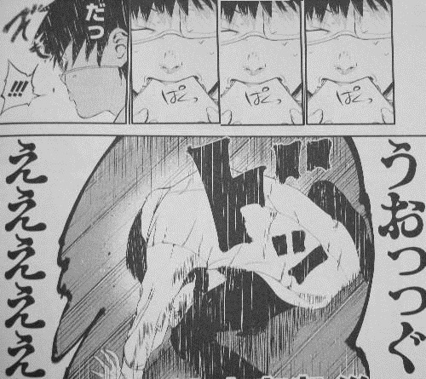
美藤夫人には娘がいて、偏食症を患っていたと考えられますぞ
そして、日に日に食べられるものが減っていき
最終的には一切の食べ物を食べなくなってしまったらしいですぞ

Slide 20
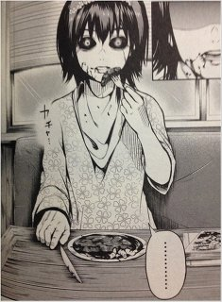
しかしある日、そんな娘さんでも食べられるものを見つけたらしいですぞ
それはー

Slide 21
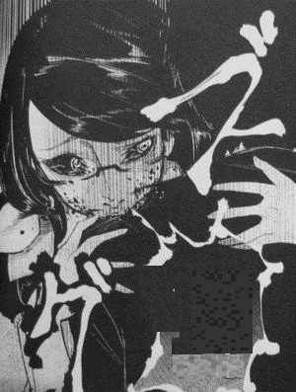
お父さん
美藤シェフ、人間ですな
恐らくシェフ以外にも多くの人間を捕えて、食肉にしているみたいですぞ
この館で…

Slide 22
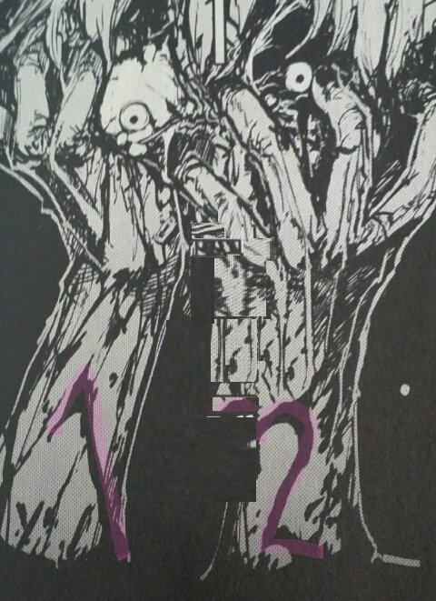
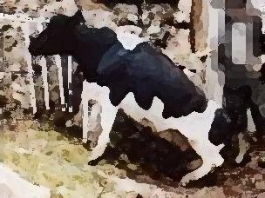
ときに皆の衆、狂牛病というのは聞いたことがありますな？
あれ牛に牛を食べさせたことに端を発しているんですな
美藤さんの娘さんはそれの人版である「クールー病」
いわば狂人病とでも言うべき病を患っていると考えられますな
症状の一つである脳機能障害により、筋力を制御する脳のリミッターが外れ
人間離れした動きをしていると考えられますな

Slide 23
(カメラを食堂に戻して)
荒間田「おそらく我らも食肉に…」
↓
食堂の入口から少女が入ってきて
飛びかかってくる
↓
加藤が止める
加藤「お前らはとにかくここから出ろ！」
（動ける）
食堂から出たらイベント
一色と山中がどっかに走り去る
孫一「一色さん！山中さん！」
大善「…加藤に加勢するぞ」
孫一・荒間田「！！！」
大善「加藤もいりゃあ何とかなんだろ」
↓
食堂の扉前に移動
大善「行くぞ」
↓
暗転

Slide 24
まだ大丈夫、自分は大丈夫
どこかでそう思っていた
もう死人も出ているのに…
皆がいるから何とかなる…
皆が何とかしてくれる…
どこかでそう思っていた
まだそう思っていた

Slide 25
CHAPTER3
～人喰い屋敷と
人喰い少女～

Slide 26
明転したら
大善「行くぞ」
↓
食堂に入ってイベント
（できれば加藤が死んでる一枚絵）
大善「…」
孫一「そんな！」
荒間田「…！」
大善「あのバケモンはどこいった！」
少女の姿はもう見えない
荒間田「出口はないはずですぞ」
一同「…」
大善「山中と一色探してくる」
荒間田「我も行きますぞ」
大善「俺は東棟を見てくる」
荒間田「我は北棟を見てきますぞ、
佐々木氏は西棟を頼みましたぞ」
大善と荒間田が食堂から出て行く
（動ける）
↓
西棟で水を入手して、本棟、食堂の暖炉で使用
火が消えて地下に入れるようになる
↓
地下でアドベンチャーする

Slide 28
一色「結局晩餐会っていうのは料理人たちを集めて
娘の餌にするための会では
なかったんじゃないかしら」
孫一「え？」
一色「さっき荒間田から聞いたんだけど…
あの娘さんにも食べさせる料理を造らせるために
私たちを呼んだんじゃないかしら」
荒間田「佐々木殿は北棟で「歴代晩餐会優秀者リスト」
というものを見ましたかな？
我は勿論予習済みでしたが歴代の優秀者は
豚肉料理ばかりでしたな、日記にも
娘さんは「○○○しか食べなかった」
とありましたな
今となってはアレですが、晩餐会で役割を
遂行するなら豚肉以外ありえない」
料理人として呼ばれたことを認識させるフラグ
人肉は豚肉のような味わいだった
一色「結局晩餐会っていうのは料理人たちを集めて
娘の餌にするための会だったってこと？」

Slide 29
夫人「あの娘を見られたのね…
帰すわけにはいかなくなったわ…
ねえ、○○○」

Slide 30
ゴール
・娘にも食べられる料理を作る
アメリカの医師（荒間田の知り合い）を紹介して渡米end
・娘が夫人を喰ってしまい
「自分も殺してくれ」と懇願
娘も殺してend
・娘が夫人を喰ってしまう
↓
娘も退治してend

